Slide 1
OpenCV for Python
seung20020125@gmail.com
윤승재

Slide 2
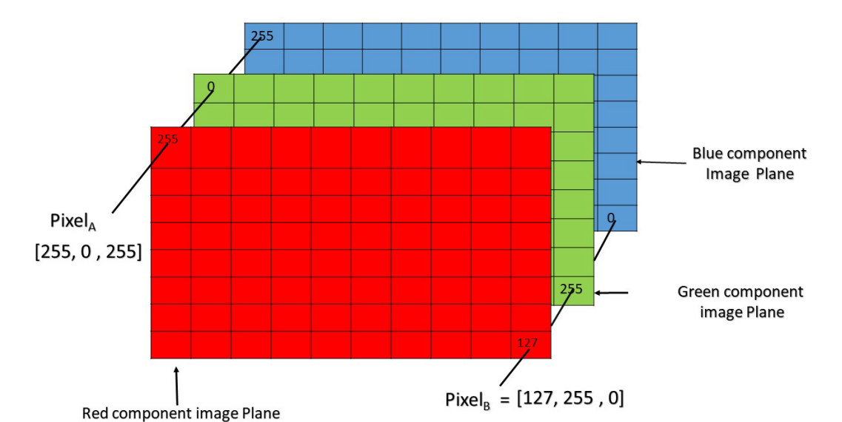
영상(Image)
트루컬러 (Truecolor) 영상
RGB 3채널의 픽셀 값들로 구성된 3차원 배열
RGB (Red, Green, Blue) 컬러 성분을 256단계로 표현
픽셀 당 8bit로 표현
0 ~ 255 의 정수(integer) 값을 가짐
RGB 색 성분의 조합을 통해 256³개의 컬러 표현 가능
16,777,216 가지의 컬러 표현 가능

Slide 3
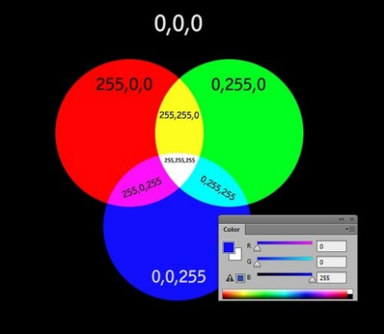
영상(Image)
RGB 컬러 공간 (Color Space)
가산 혼합 (additive mixture)
빛을 섞을수록 밝아짐
빛을 이용해서 색 생성
픽셀 당 8bit로 표현
0 ~ 255 의 정수(integer) 값을 가짐
RGB 색 성분의 조합을 통해 256³개의 컬러 표현 가능
16,777,216 가지의 컬러 표현 가능
Ex) 1280 x 800 의 이미지가 있다면
1280 x 800의 채널이 3개 존재 (R, G, B)
이미지의 차원은 1280 x 800 x 3 이 되는 것
24,576,000bit
3,072,000Byte
3,072KB
3MB

Slide 4
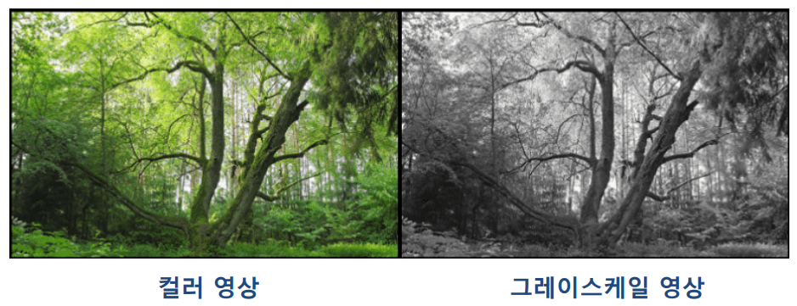
영상(Image)
그레이스케일 (Grayscale) 영상
밝기 정보만으로 구성된 영상
픽셀 당 8bit로 표현
0 ~ 255 의 정수(integer) 값을 가짐

Slide 5
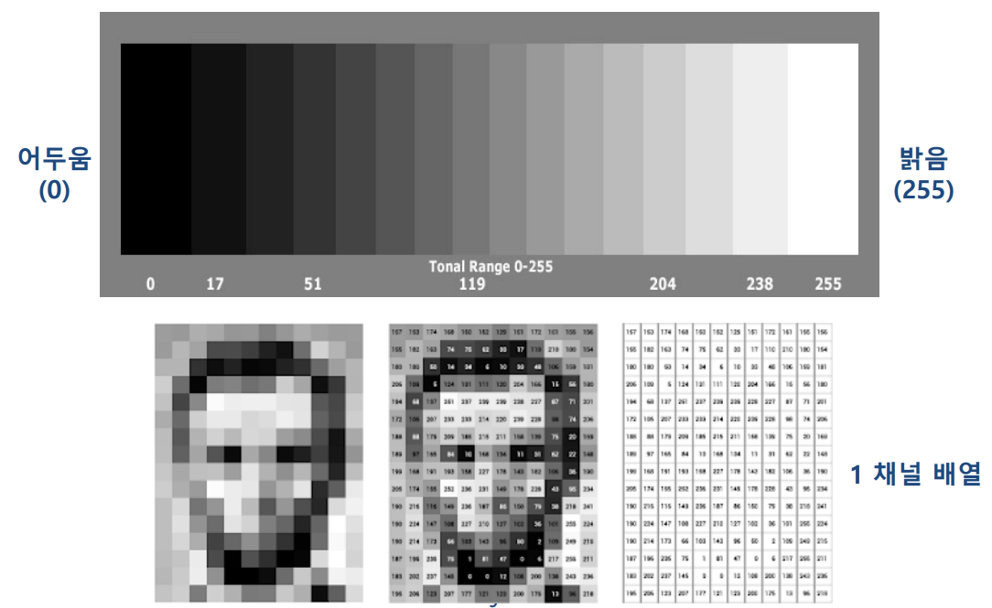
영상(Image)
그레이스케일 (Grayscale) 영상
밝기 정보만으로 구성된 영상
픽셀 값이 클 수록 밝음
컬러 영상과는 달리 채널이 하나
Ex) 1280 x 800 의 이미지가 있다면
이미지의 차원은 1280 x 800 이 되는 것

Slide 6
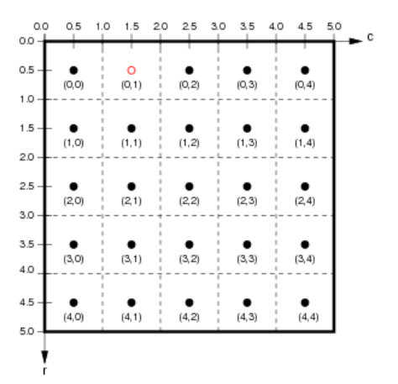
영상(Image)
영상 좌표계
w
좌상단부터 시작하여 좌표를 세기 시작함
w: column의 개수
h
h: row의 개수

Slide 7
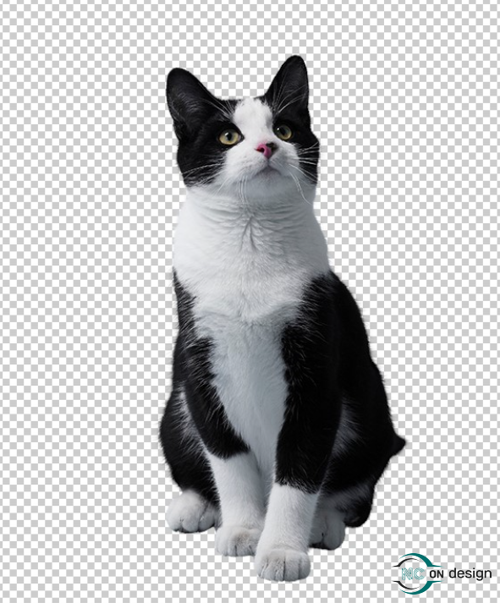
영상(Image)
PNG 포맷 (Portable Network Graphics)
보통 누끼를 딴 이미지들은 모두 PNG 포맷
투명도 옵션 (알파 채널) 지원
픽셀 당 8bit로 표현
0 ~ 255 의 정수(integer) 값을 가짐
Ex) 1280 x 800 의 이미지가 있다면
1280 x 800의 채널이 4개 존재 (R, G, B, alpha)
이미지의 차원은 1280 x 800 x 4 가 되는 것

Slide 8
Development Environment
개발환경 (Development Environment)
개발자가 프로그램을 작성, 테스트, 디버깅, 실행할 수 있도록 구성된 모든 기술적 환경
파이썬의 경우, 라이브러리나 프레임워크 이외에도 VS code, Pycharm 같은 IDE나 GPU 버전, 유무 차이 등이 개발환경에 속함
하나의 PC 환경에서 여러 프로그램을 돌리고 싶다면 각 프로그램이 독립된 개발환경을 사용하는 것이 안전함
프로그램에서 쓰이는 라이브러리, 프레임워크, Cuda 버전과 Pre-trained model의 호환성에 따라
※Python의 버전이 달라질 수도 있음※
일반적인 OpenCV 환경
YOLO를 탑재한 환경
Python | 3.11.1
Numpy | 1.20.x
opencv-python | 4.7.0.72
Matplotlib | 1.15.x
Python | 3.9
Numpy | 1.15.x
opencv-python | 4.6.0.11
Matplotlib | 1.12.x
YOLOv8 | 2.0.14

Slide 9
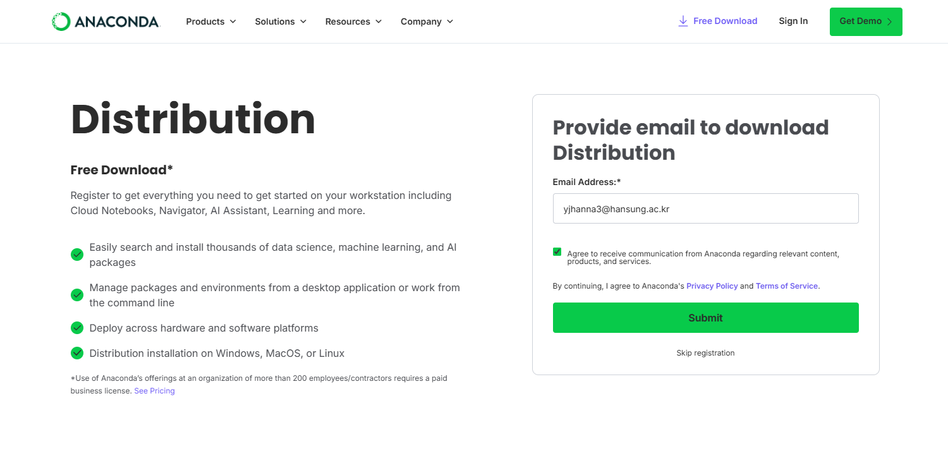
Development Environment
개발환경 (Development Environment)
https://www.anaconda.com/download

Slide 10
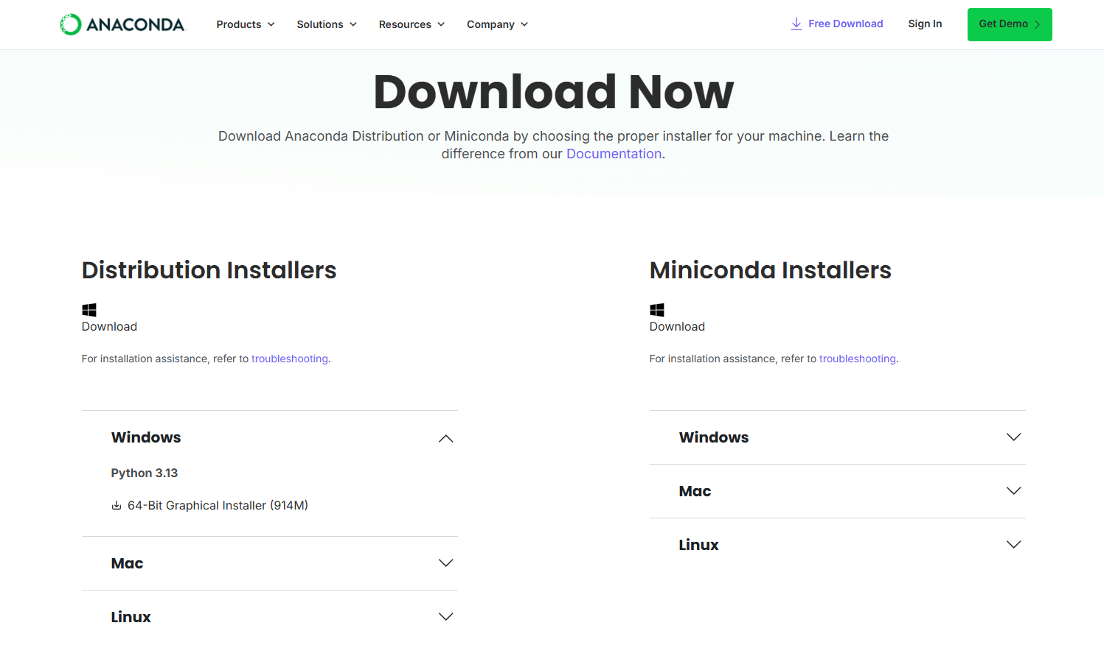
Development Environment
개발환경 (Development Environment)

Slide 11
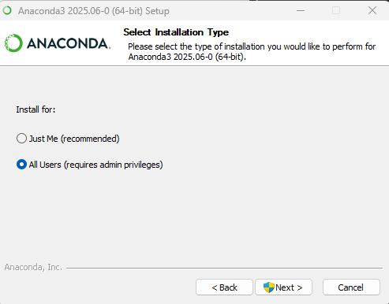
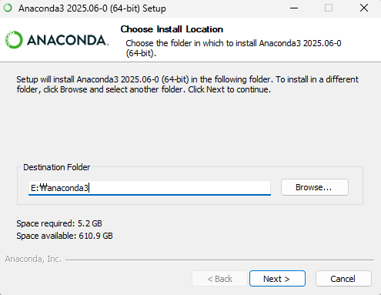
Development Environment
개발환경 (Development Environment)
PC를 누군가와 같이 쓴다면
PC를 혼자 쓴다면
개발환경 하나당 용량이 매우 크므로
웬만하면 외장하드를 추천
단, 외장하드에 설치 시 세팅이 매우 복잡함에 주의!

Slide 12
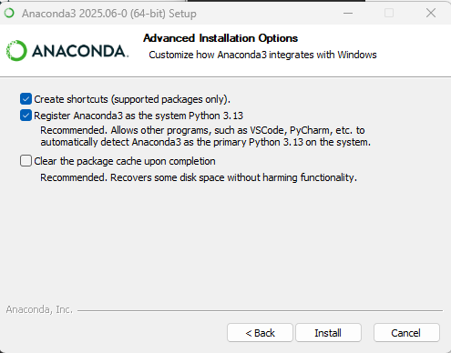
Development Environment
개발환경 (Development Environment)
기능 | 명령어
가상환경 생성 | conda create --name <name> python=3.x
가상환경 리스트 확인 | conda env list
가상환경 활성화 | conda activate <name>
가상환경 비활성화 | conda deactivate
가상환경 삭제 | conda remove --name <name> --all
라이브러리 설치 | conda install <name>
OpenCV 설치 | pip install opencv-python
 | pip install opencv-contrib-python

Slide 13
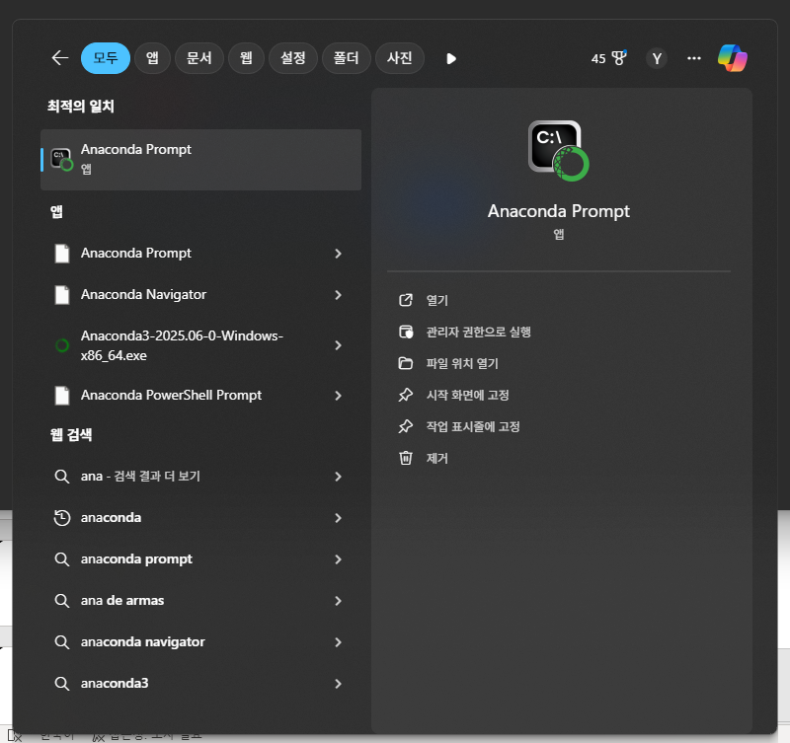
Development Environment
개발환경 (Development Environment)
anaconda 검색 후, 관리자 권한으로 실행

Slide 14
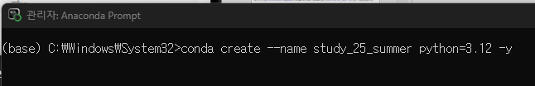
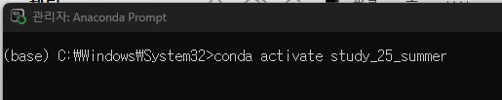
Development Environment
개발환경 (Development Environment)
1. 가상환경 이름은 임의로 하여 개발환경 생성
2. 가상환경 활성화
conda install numpy matplotlib -y
pip install opencv-python
3. 한 줄씩 실행하여 설치
pip install opencv-contrib-python

Slide 15
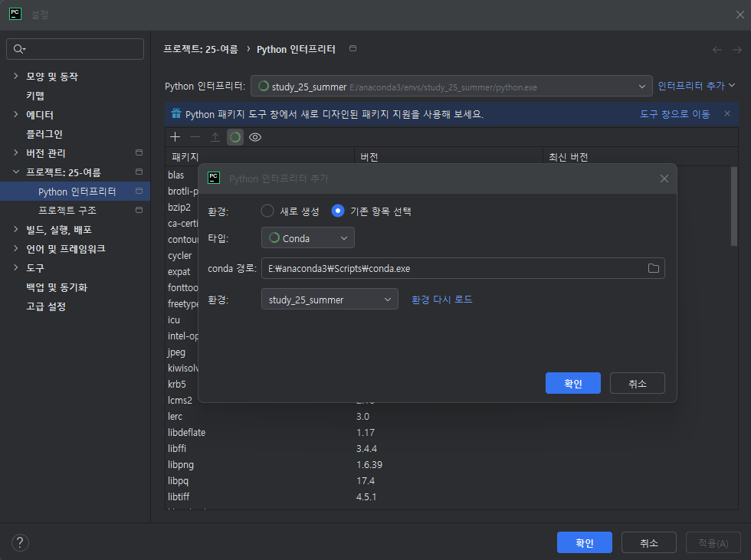
Development Environment
개발환경 (Development Environment)
프로젝트 생성 후
파일 – 설정 – 프로젝트 - Python 인터프리터
– 인터프리터 추가 – 로컬 인터프리터 추가..
기존 항목 선택 – Conda – 원하는 개발 환경 선택
③
①
②
④
⑤
⑥

Slide 16
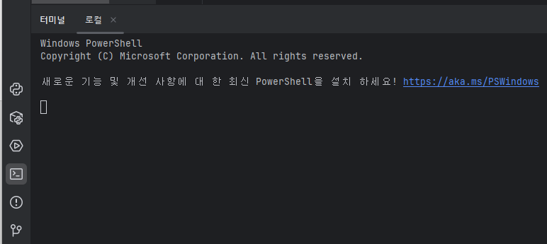
Development Environment
개발환경 (Development Environment)
Anaconda를 사용하지 않을 경우, 파이참 터미널에서
pip install numpy matplotlib
pip install opencv-python
pip install opencv-contrib-python

Slide 17
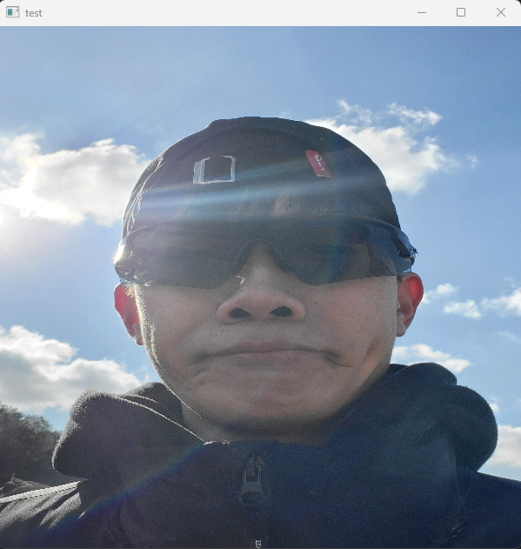
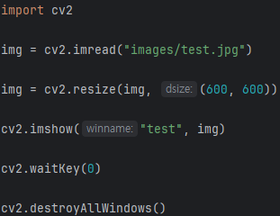
OpenCV for Python
OpenCV
https://drive.google.com/drive/folders/1y4G_XP4c29hdv09AOqKpJrm3ZbutQVZc?hl=ko
CNN에서 “images” 폴더 다운로드
파이참 프로젝트 내에 폴더 이동

Slide 18
OpenCV for Python
cv2.imread(path)
해당 경로의 이미지를 불러와 numpy 3차원 배열로 변환하여 반환해주는 함수
PNG 파일이 아니며, 그레이스케일을 명시하지 않았음으로 R,G,B 3차원

Slide 19
OpenCV for Python
cv2.resize(img, (w, h))
numpy 3차원 배열의 이미지를 불러와 원하는 크기로 변환해주는 함수

Slide 20
OpenCV for Python
cv2.imshow(windowName, img)
numpy 배열 형식의 이미지를 화면에 출력하는 함수
windowName

Slide 21
OpenCV for Python
cv2.waitKey(time)
단순히 키보드 입력을 기다리는 함수. 인자로 넘겨진 정수는 ms 단위의 대기시간을 의미
키보드 입력이 들어오지 않으면 그 다음 코드로 넘어가지 않음
인자로 아무것도 넘기지 않거나 0을 넘기면 무한히 대기
반환값도 존재하는데, 키보드를 누른 키의 아스키 코드(integer)를 반환

Slide 22
OpenCV for Python
cv2.destroyAllWindows()
열려있는 모든 window를 닫음
동적메모리 할당 후, 해제하는 것과 같은 의미를 가짐

Slide 23
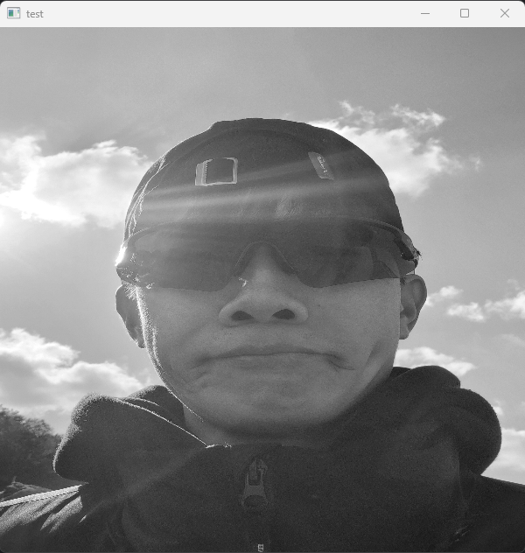
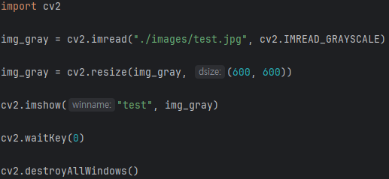
OpenCV for Python
GrayScale 영상
imread() 함수를 호출할 때, 경로 뒤에 cv2.IMREAD_GRAYSCALE 을 붙여
1차원의 밝기 값만을 불러오도록 명시

Slide 24
OpenCV for Python
25-여름학기 CNN 학습 목표
CNN의 구조 및 연산 원리 이해
이미지 데이터가 어떻게 신경망에 입력되고 처리되는지 파악
이미지 처리 패키지 OpenCV (Python 코딩 기반)
이미지 전처리
4-1. Filtering & Blurring (필터링 & 블러링)
4-2. Geometric Transform (기하 변환)
4-3. Binarization & Morphology (이진화 & 모폴로지)
4-4. Detection (탐지)
4-5. Matching (매칭)
4-6. Tracking (추적)
5. CNN 딥러닝 모델 이해
6. 보급화된 CNN 모델 체험 & 이해

